Slide 1
大型互联网平台背后的可扩展性
陈斌
2017年3月

Slide 2
自我介绍
日立美国
系统集成
总监
eBay/PayPal
移动技术
高级架构师
1993
2004
2014
2001
2008
新加坡航
空公司系
统分析员
Abacus
国际首席
架构师
易宝
CTO

Slide 3


早期eBay的故事
买入PayPal
Meg加入，30个员工，9月上市
200万个拍卖商品，改名
25万个拍卖商品
激光笔（$14.83）
ISP$30加到$250，收费
1995
1996
1997
1998
1999
2000
2001
2002
2003
1998年 3月Meg上任第一天宕机8小时；之后，每月4-5次
1999年 5月5日中断5小时；5月20日中断7小时
1999年 6月10日宕机22小时，网站损失$400万，市值蒸发$50亿

Slide 4


早期推特的故事
8 台 Sun X4100 服务器
Twitter宕机时间有时甚至一周之内就会超过5个小时，很多时候连续十天之内整天正常的情况只有一天，连续数日会有超过一小时的宕机情况发生。
2009年 8月超过6个小时的宕机事件；10月又发生持续5个多小时的宕机。
2010年 1月持续89分钟宕机； 6月API中断服务1小时。
2011年 6月API中断1小时；10月全球都无法打开twitter网页，持续1小时。
2012年 6月服务中断2小时；7月2个多小时双数据中心宕机。

Slide 5
互联网平台的能力评价
响应时间
可扩展性
可用性
并发性
平台
安全性
可维护性
吞吐量

Slide 6
可用性与可扩展性
可用性是衡量系统在一段时间内是否可用的一个指标。
可用性 =（系统可以使用的时间／自然流逝的时间）
可扩展性是系统是否可以随着业务发展而扩展的能力指标。
可扩展性 = 理想使用率 X 最大容量 - 目前用量 - 增量 + 计划扩容
可扩展性与可用性之间的关系
如果系统的可扩展性不好，在业务流量快速增加时会引发系统宕机。
如果系统的可用性不强，那么再多的系统容量也是无用武之地。
可用性往往是可扩展性不足带来的结果。
国内在可扩展性方面的研究和实践严重不足。

Slide 7


FriendSter的失败
2002年乔纳森创立了Friendster，是一个聚焦约会的网站，把朋友和朋友联系起来。当时，该公司曾经领先Facebook。Friendster的工程师疯狂地聚焦在F-图问题上，就是显示朋友之间连接关系的图。开始时是四度关系，但是网站没有对关系的维度设限制。结果服务器疯狂计算朋友之间的连接关系，造成响应时间的显著增加，不久就出现了可用性问题，大大地影响了用户的感受。公司对此没有引起充分的重视，其结果是用户大量地离开网站，成为竞争对手的用户。

Slide 8

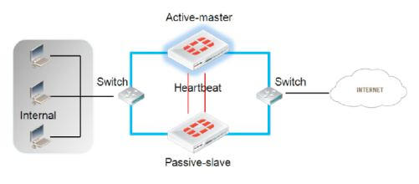
ZiRmed的故事
ZirMed 为医疗保健组织提供服务，能够通过⼀个全⾯的端到端平台，在优化其收⼊的同时保障患者们（客户）的健康。因为ZirMed 系统需要处理患者的敏感数据（PII），所以受到医疗电⼦交换法案（HIPAA）的约束，克⾥斯和他的团队设计的数据中⼼⽹络，具有⾮常严格的防⽕墙策略。

Slide 9

AKF公司
Abbott
本科
硕士
博士
COO
高管
高管
CTO
西点军校
佛州
凯西
Quigo
Gateway
Motorola
eBay
Keeven
架构师
架构师
VP
Whirlpool
Gateway
PayPal
Fisher
本科
硕士
博士
CTO
高管
VP
2007
西点军校
夏大
凯西
Quigo
通用电气
PayPal

Slide 10
需要扩展的不仅是技术
人员
随着业务的发展，不断增减员工并引入有新技能的人才。
组织
组织结构不断演进，满足在不同成长阶段的需要。
技术
架构和容量不断扩展，以适应业务快速发展的需求。

Slide 11
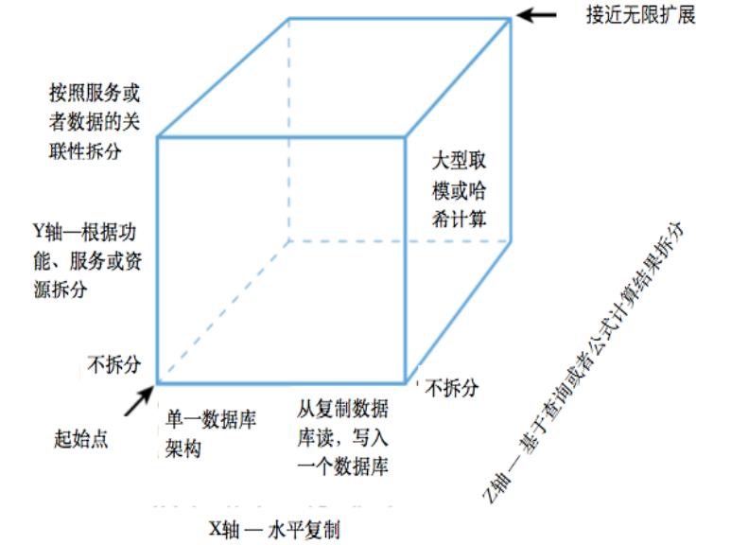
AKF的扩展立方体

Slide 12
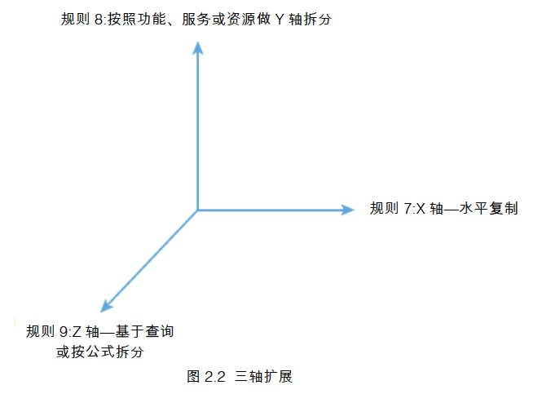
AKF的三轴扩展理论
Y轴—按照功能或者服务拆分（面向服务）
X轴—水平复制或克隆（面向目标）
Z轴—按照资源拆分（面向资源）

Slide 13
X轴扩展
业务量
LB
LB
LB
LB
饼干生产线
LB
时间

Slide 14
Y轴扩展
业务量
注册
搜索
支付
结算
登录
注册
登录
搜索
结算
支付
登录
注册
结算
搜索
登录
注册
支付
结算
支付
福特汽车工厂的例子
登录
登录
搜索
支付
结算
注册
时间
注册
搜索

Slide 15
Z轴扩展
业务量
DB1
DB2
DB3
DB4
DB5
A
B
F
G
J
K
O
P
U
V
C
D
H
I
L
M
Q
R
W
X
E
J
N
S
T
Y
Z
DB1
DB2
DB3
A
B
C
J
K
L
S
T
U
DB
D
E
F
M
N
O
V
W
X
G
H
I
P
Q
R
Y
Z
A
B
C
D
E
F
G
H
I
J
全民健保法案的例子
K
L
M
N
O
P
Q
R
S
T
U
V
W
X
Y
Z
时间

Slide 16
可扩展性方案的原则
20X
3X
1.5X
D-设计
I-实施
D-部署
可扩展性 = 理想使用率 X 最大容量 - 目前用量 - 增量 + 计划扩容

Slide 17

《架构真经》
Paypal CTO
架构真经
Mike
陈斌
ebay CTO
2016年6月
英文
2017年4月
中文
架构师／CTO的《九阴真经》
马丁

Slide 18
保障系统扩展的50个架构原则
大道至简 | 避免过度设计
 | 方案中包括扩展
 | 三次简化方案
 | 减少域名解析
 | 减少页面目标
 | 采用同构网络
分而治之 | X轴扩展
 | Y轴拆分
 | Z轴拆分
水平扩展 | 向外扩展
 | 用商品化硬件
 | 托管方案扩展
 | 利用云计算
先利其器 | 适当使用数据库
 | 慎重使用防火墙
 | 积极使用日志
画龙点睛 | 避免画蛇添足
 | 停止重定向
 | 放宽时间约束
缓存为王 | 利用CDN缓存
 | 灵活管理缓存
 | 利用Ajax缓存
 | 利用页面缓存
 | 利用应用缓存
 | 利用对象缓存
 | 独立对象缓存

Slide 19
保障系统扩展的50个架构原则
重中之重 | 从事务处理中清除BI
 | 小心昂贵的关系
 | 正确使用数据库锁
 | 禁用分步提交
 | 慎用Select for Update
 | 避免选择所有列
有备无患 | 用泳道隔离故障
 | 拒绝单点故障
 | 避免系统串联
 | 启用与禁用功能
前车之鉴 | 失败乃成功之母
 | 不靠QA发现错误
 | 不能回滚注定失败
超然物外 | 力求无状态
 | 在浏览器保持会话
 | 用分布式缓存处理状态
异步通信 | 尽可能异步通信
 | 扩展消息总线
 | 避免总线过度拥挤
意犹未尽 | 警惕第三方方案
 | 梯级存储策略
 | 分类处理不同负载
 | 完善监控
 | 保持竞争力

Slide 20



联系方式
chenbinsg
chenbinsg
chenbinsg@gmail.com
http://www.yeepaygroup.com

Slide 21



